Slide 2
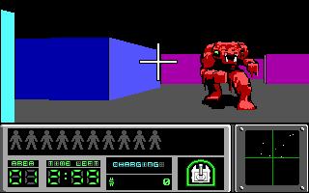
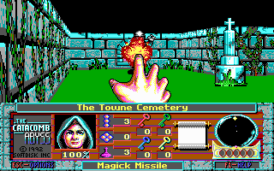
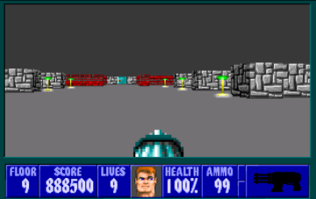
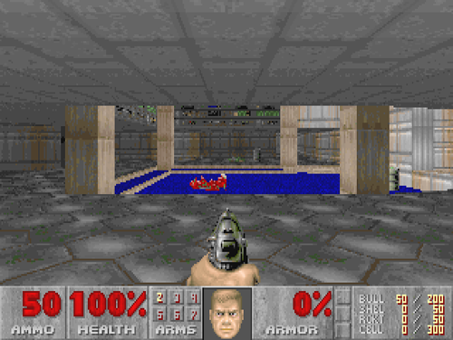
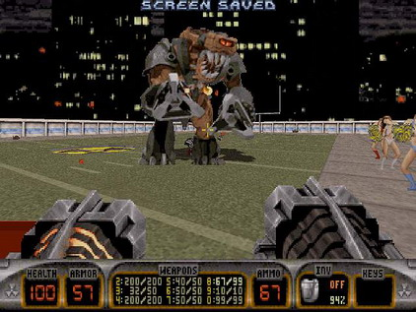
RAYCASTING
Geschichte und Implementierung

Slide 3
GESCHICHTE
Es fing an mit:
Hovertank 3D
Publisher: Softdisk
Hersteller: id software
Jahr: 1991
EGA Grafik
Keine Texturen
Karte ist Blockbasiert
Eingeschränktes Sichtfeld
Ruckelfrei auf einem 286 mit 10 Mhz

Slide 4
GESCHICHTE
Die ersten Texturen:
Catacomb 3D
Publisher: Softdisk
Hersteller: id software
Jahr: 1991
EGA Grafik
Texturen 64x64 Pixel
Blockbasiert
Eingeschränktes Sichtfeld
Ruckelfrei auf einem 286 mit 16 Mhz

Slide 5
GESCHICHTE
Der Sprung zu VGA:
Wolfenstein 3D
Publisher: Apogee
Hersteller: id software
Jahr: 1992
VGA (320x240) Grafik
Texturen 64x64 Pixel
Blockbasiert
Ruckelfrei auf einem 286 mit 20 Mhz
Kontrovers wegen Nutzung von Symbolen des Dritten Reichs

Slide 6
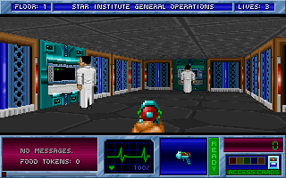
GESCHICHTE
Agentenspiele:
Blake Stone – Aliens of Gold
Publisher und Hersteller: Apogee
Jahr: 1993
VGA (320x240) Grafik
Basiert auf einer stark veränderten Wolf3D Engine, auch id-Tech0 genannt
Texturen 64x64 Pixel
Blockbasiert
Boden und Deckentextur welche jeweils für eine Karte gültig ist.
Erstes auftauchen von freundlichen NPCs
Lautloses ausschalten von Gegnern wird belohnt
Ruckelfrei auf einem 386 mit 16 Mhz

Slide 7
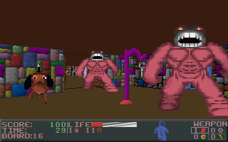
GESCHICHTE
Was Studenten in ihrer Freizeit bauen Teil 1:
Kens Labyrinth
Publisher: Epic Megagames
Hersteller: Ken Silvermann
Jahr: 1993
VGA (320x240) Grafik
Texturen 64x64 Pixel
Blockbasiert
Ruckelfrei auf einem 386 mit 16 Mhz

Slide 8
GESCHICHTE
Weg mit den Blöcken:
Doom
Publisher und Hersteller: id Software
Jahr: 1993
VGA (320x240) Grafik
Texturen mit variabler Größe
BSP-Engine, basierend auf Linien und Sektoren
Ruckelfrei auf einem 486 mit 40 Mhz
Mehrspielermodus für bis zu 4 Spieler über IPX, Seriell für 2 Spieler wurde erst ab Version 1.2 möglich
Engine ist eigentlich 2.5D da keine Räume übereinander liegen können

Slide 9
GESCHICHTE
Was Studenten in ihrer Freizeit bauen Teil 2:
Duke Nukem 3D
Publisher und Hersteller: Apogee und 3D Realms
Engine: Ken Silvermann
Jahr: 1996
SVGA (bis 800x600) Grafik
Texturen mit variabler Größe
BSP-Engine, basierend auf Linien und Sektoren
Ruckelfrei auf einem 486 mit 133 Mhz
Mehrspielermodus für bis zu 8 Spieler über IPX, Seriell für 2 Spieler
Engine kann durch einen Trick Räume stapeln

Slide 10
Implementierung eines einfachen Raycasters.
Fortsetzung an der Tafel ;)

